Slide 1
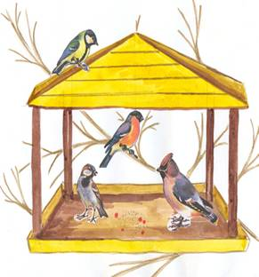
Проект «Покормите птиц зимой»
для детей старшего дошкольного возраста

Slide 2
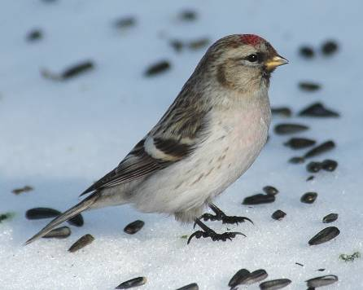
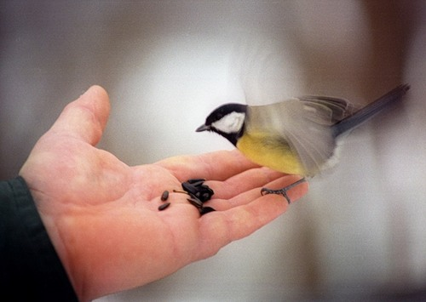
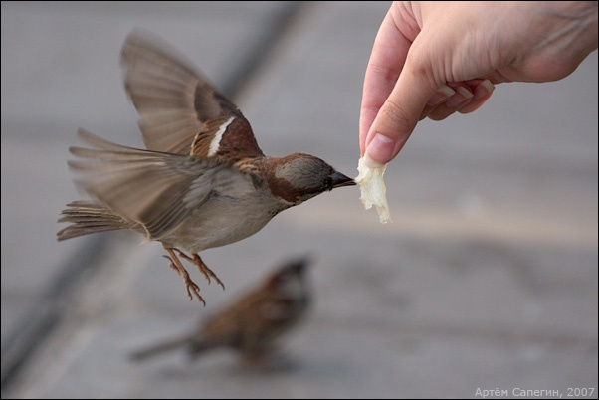
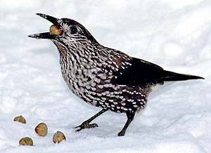
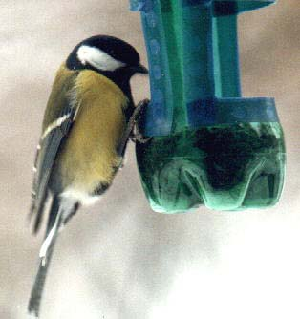
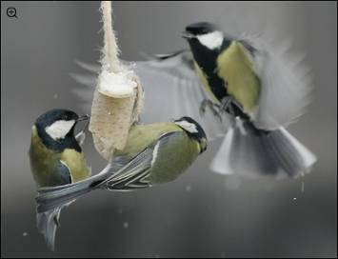
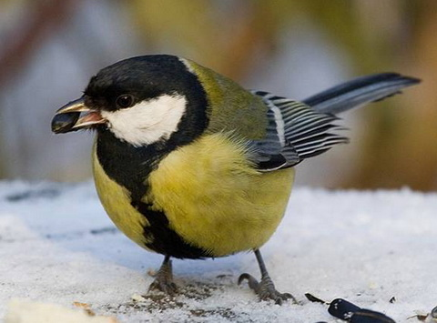
Покормите птиц зимой
Пусть со всех концов
К вам слетятся, как домой,
Стайки на крыльцо.
Не богаты их корма,
Горсть зерна нужна,
Горсть одна – и не страшна
Будет им зима.
Приучите птиц в мороз,
К своему окну.
Чтоб без песен не пришлось
Нам встречать весну.

Slide 3
Тип проекта:
познавательно-практико-исследовательский
Цель:
оказать посильную помощь птицам, зимующим в нашей местности, пережить морозы и недостаток пищи.
Задачи:
1. Расширить представления дошкольников о зимующих птицах края, их образе жизни, питании.
2. Обобщить знания детей, полученные при наблюдении за повадками птиц.
3. Научить детей правильно подкармливать птиц.
4. Воспитывать заботливое отношение к птицам, желание помогать в трудных зимних условиях

Slide 4
Актуальность проекта:
Задача взрослых - воспитывать интерес у детей к нашим соседям по планете- птицам, желание узнавать новые факты их жизни, заботиться о них, радоваться от сознания того, что делясь крохами, можно спасти птиц зимой от гибели. Дать детям элементарные знания о том, чем кормить птиц зимой.
В совместной работе с родителями мы должны создать условия для общения ребенка с миром природы и для посильной помощи нашим пернатым друзьям.

Slide 5
Срок реализации проекта:
01.11.2015 – 31.01.2016
Участники проекта:
дети дошкольного возраста (5-6 лет), родители воспитанников, воспитатели группы.

Slide 6
Этапы реализации проекта:
I этап – подготовительный
• Анкетирование родителей по проблеме
• Обсуждение цели и задач с воспитателями, детьми, родителями
• Создание необходимых условий для реализации проекта
• Изучение литературы по проблеме

Slide 7
Этапы реализации проекта:
II этап – основной (практический)
Внедрение в воспитательно-образовательный процесс эффективных методов и приемов по расширению знаний дошкольников о зимующих птицах
Заготовка корма для птиц
Разработка и накопление методических материалов, разработка рекомендаций по проблеме

Slide 8
Этапы реализации проекта:
II этап – основной (практический)
Тематические выставки
«Читаем о птицах», «Крылатые доктора»
Исследовательская деятельность
«Почему птицы могут летать?», «У кого, какие клювы?», «Как с гуся вода»,
«Как устроены перья?»

Slide 9
Этапы реализации проекта:
II этап – основной (практический)
Непосредственно-образовательная деятельность по познавательному развитию
«Наши пернатые друзья», «Зимующие птицы»
Беседы
«Птицы – наши друзья», «Что ты знаешь о птицах?», «Чем питаются птицы зимой?»

Slide 10
Этапы реализации проекта:
II этап – основной (практический)
Дидактические игры:
«Собери картинку», «Где чье гнездо?», «Четвёртый лишний», «Загадки и отгадки», «Один – много», «Назови ласково», «Узнай птицу по голосу», «Угадай птицу по описанию»
Подвижные игры:
«Совушка», «Птички и птенчики», «Перелет птиц», «Воробушки», «Птички и кошка»

Slide 11
Этапы реализации проекта:
II этап – основной (практический)
Рисование, аппликация, лепка
«Покормите птиц зимой», «Птичья столовая»
Изготовление листовок, плакатов
«Покормите птиц зимой»

Slide 12
Этапы реализации проекта:
II этап – основной (практический)
Изготовление кормушек
Оформление папки
«Зимующие птицы», «Загадки о птицах»,
«Стихи и рассказы о птицах», «Пословицы и поговорки о птицах»
Оформление фотоальбома
«Птицы нашего края»

Slide 13
Этапы реализации проекта:
III этап – заключительный
Обработка результатов по реализации проекта
Презентация проекта (освещение опыта работы на сайте дошкольного учреждения)
Организация птичьей столовой «Зимняя столовая» на территории детского сада
Участие в городском конкурсе
«Помоги зимующим птицам»

Slide 14
Ожидаемые результаты:
Получение детьми знаний о жизни птиц зимой.
Создание необходимых условий в ДОУ по
формированию у дошкольников целостного представления о жизни зимующих птиц.
Развитие у детей любознательности, творческих способностей, познавательной активности, коммуникативных навыков.

Slide 15
Ожидаемые результаты:
Заинтересованность детей совместно с родителями в заботе о птицах, желание помогать им в зимний период (изготовление кормушек, подкормка птиц зимой).
Активное участие родителей в реализации проекта
У детей и взрослых сформируется определенная
система природоведческих знаний,
позволяющая осознать единство всей природы и место человека в ней

Slide 16
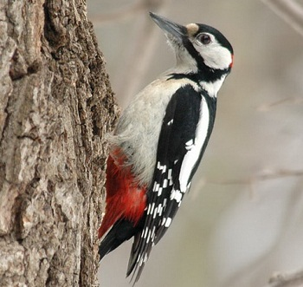
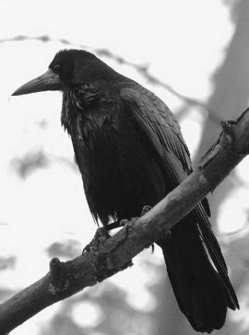
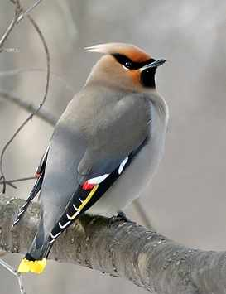
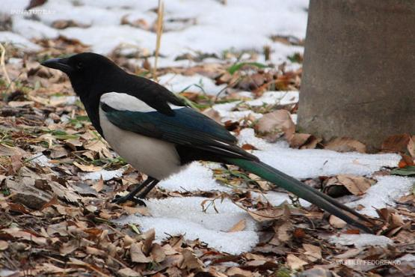
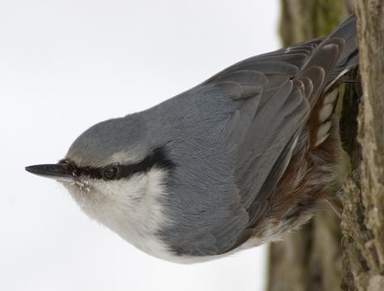
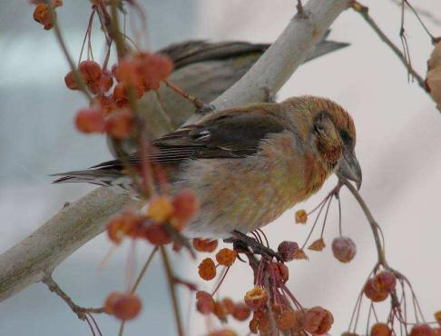
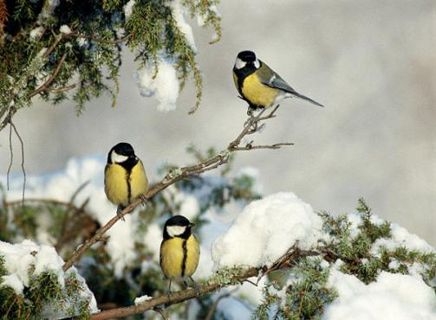
Практические результаты работы над проектом
Во время работы над проектом мы узнали, какие птицы зимуют в Хабаровском крае
и составили
фотоальбом «Птицы нашего края»,
который представлен далее на слайдах

Slide 17
Зимующие птицы нашего края
Большой пёстрый дятел
Зимой дятел «кузнец».
Он ест семена сосны и ели. Он срывает шишку и летит с ней к своей столовой. Забивает шишку в щель и стучит по ней сильным клювом, доставая семена.

Slide 18
Зимующие птицы нашего края
Чёрный ворон
Зимой на окраине города и у мусорных контейнерах можно встретить чёрного ворона, но их большая часть откочёвывает в более тёплые края. Вороны всеядны.

Slide 19
Зимующие птицы нашего края
Сорока
Средних размеров чёрно-белая птица. Издаёт громкое стрекотание. Сорока всеядна. Небольшие группы зимующих сорок кормятся обычно на свалках и мусорных контейнерах.

Slide 20
Синица большая
Живёт повсюду в парках и на улицах города. Синичку можно узнать по её писку «синь-синь-синь». Зимой питается семенами и другой растительной пищей. Чаще всего именно синицы посещают зимой кормушки.
Зимующие птицы нашего края

Slide 21
Зимующие птицы нашего края
Поползень
Эта птичка передвигается по стволу вниз головой так же хорошо, как и головой вверх. Бегая он засовывает свой длинный и острый клюв в каждую трещинку в надежде найти корм. Очень любит орехи.

Slide 22
Зимующие птицы нашего края
Домовой воробей
Бойкая, энергичная, задиристая птичка. Держатся домовые воробьи стайками. Могут даже выгонять скворцов из скворечников. Издаёт разнообразный щебет, чириканье. Питается семенами, в меньшей степени насекомыми.

Slide 23
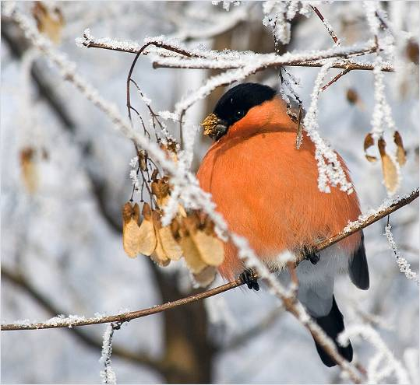
Зимующие птицы нашего края
Снегирь
Малоподвижная птица, по земле скачет короткими прыжками, ныряет в снег и купается. Полёт птицы красивый, волнообразный, пение негромкое, напоминающее свист «фью - фью» - со скрипящими звуками. Живут снегири в хвойных и смешанных лесах. Питаются семенами деревьев и кустарников (берёза, клён, липа, бузина, сирень, можжевельник). Излюбленный корм – плоды рябины.

Slide 24
Зимующие птицы нашего края
Свиристель
Назвали эту птицу так за её нежную птичью трель «сви-ри-ри-ри-ри», похожую на звучание свирели. Эти птички в нашем городе появляются довольно часто и облепляют городские рябины.

Slide 25
Зимующие птицы нашего края
Клёст
Небольшая птица с длинными и узкими крыльями, острыми когтями, коротким раздвоенным хвостом. Питается семенами хвойных деревьев. Для вскрытия шишек ему служит перекрещенный сильный клюв; при этом он прицепляется к висящей шишке вниз головой, кончиком клюва разрывает широкие чешуйки шишек, а затем всовывает под них клюв и достает семена, которые очищает затем в клюве от оболочки.

Slide 26
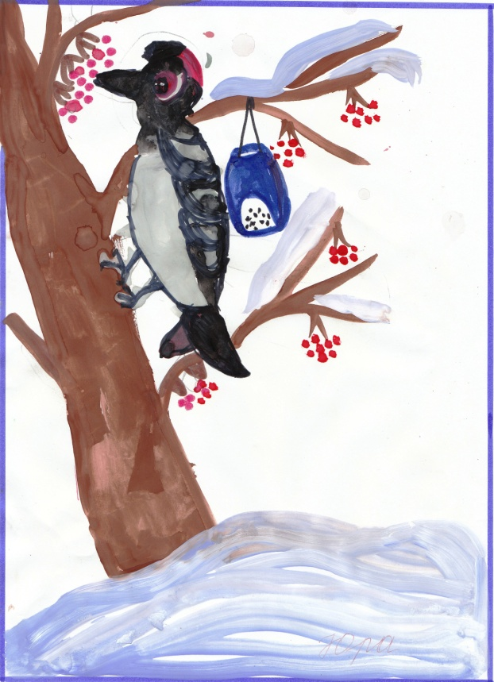
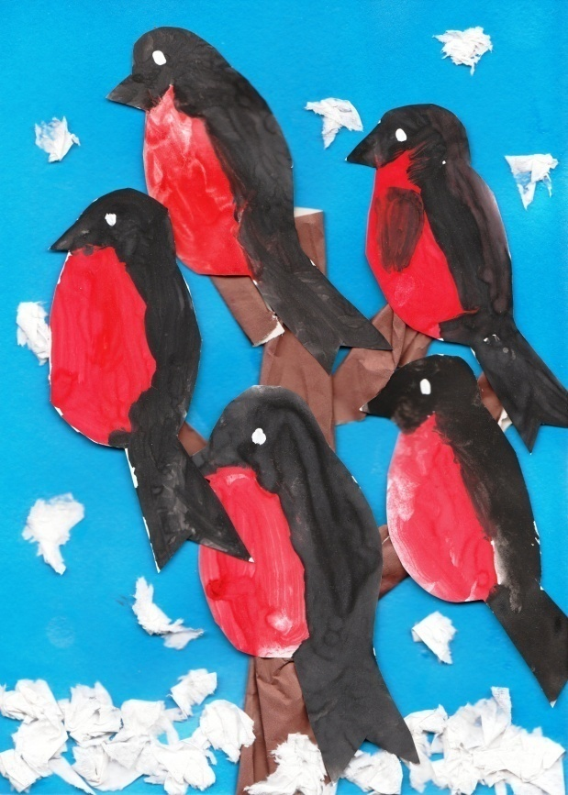
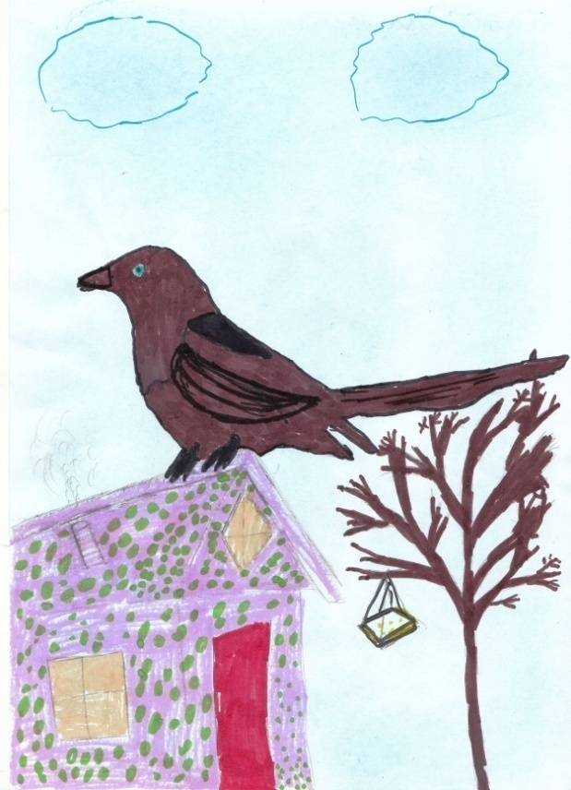
Выставка детских творческих работ
«Наши пернатые друзья»
Юра Канторин, 5 лет
Женя Афанасьева, 5 лет
Полина Мирнова, 5 лет

Slide 27
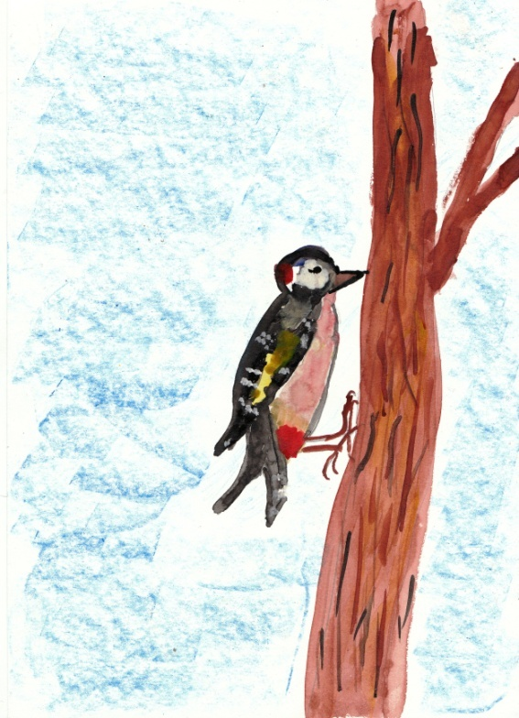
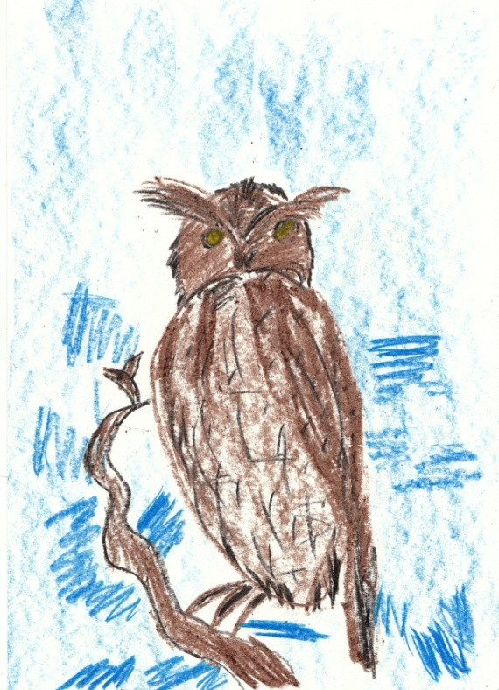
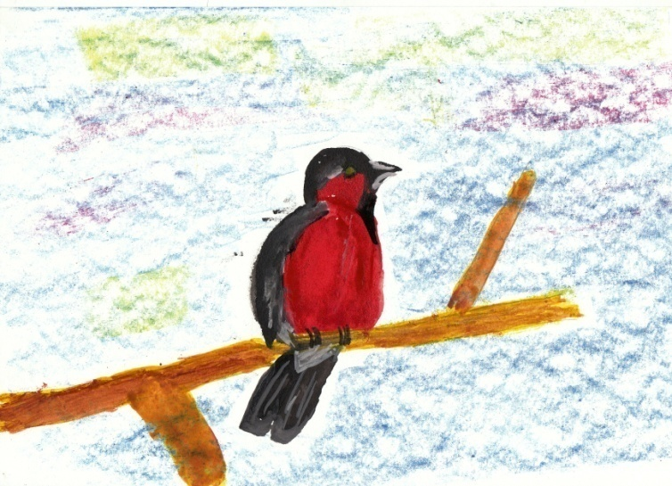
Выставка детских творческих работ
«Наши пернатые друзья»
Саша Семененко, 6 лет
Соня Шепелева, 6 лет
Лена Любимкина, 6 лет

Slide 28
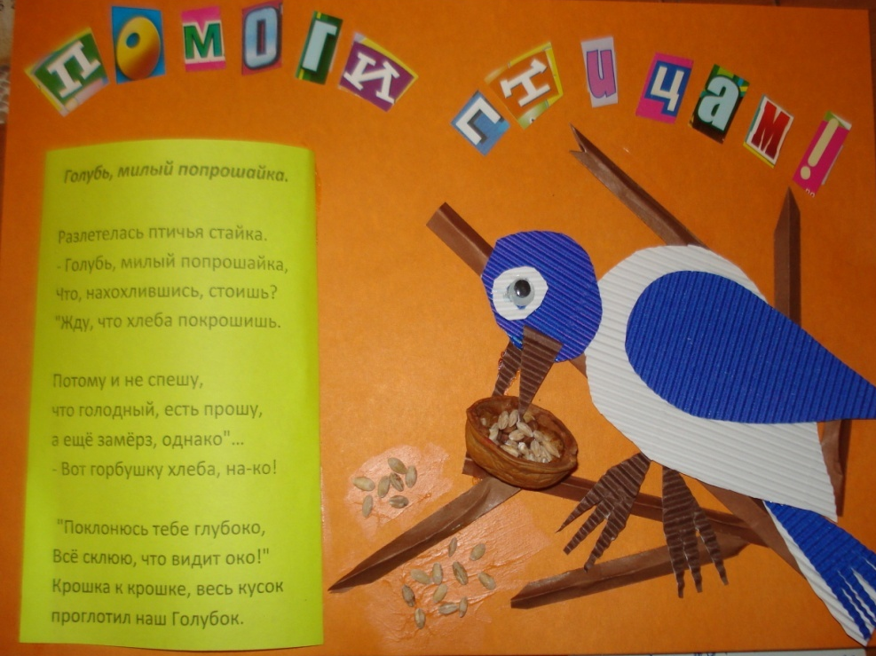
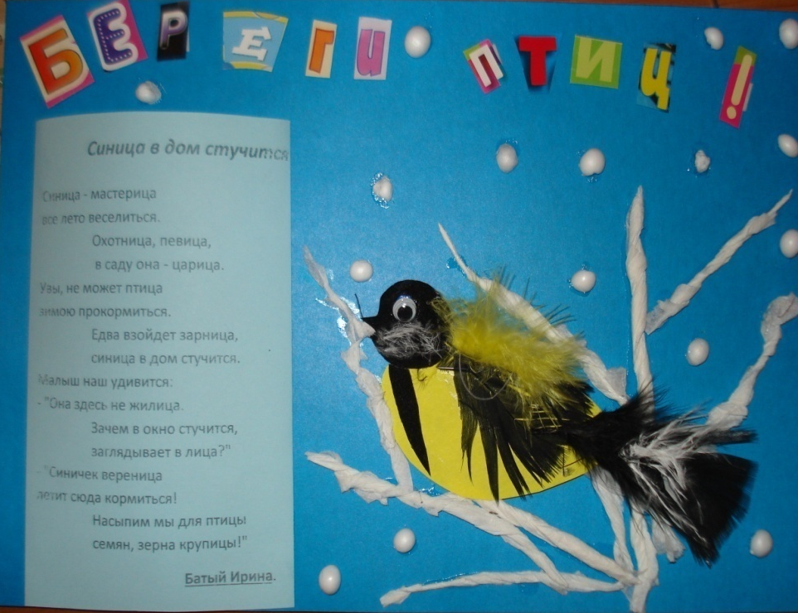
Выставка детских творческих работ
«Наши пернатые друзья»
Кирилл Скидпнов, 5 лет
Ариана Засыпкина, 5 лет
Юля Попова, 5 лет
Влад Давиденко, 5 лет

Slide 29
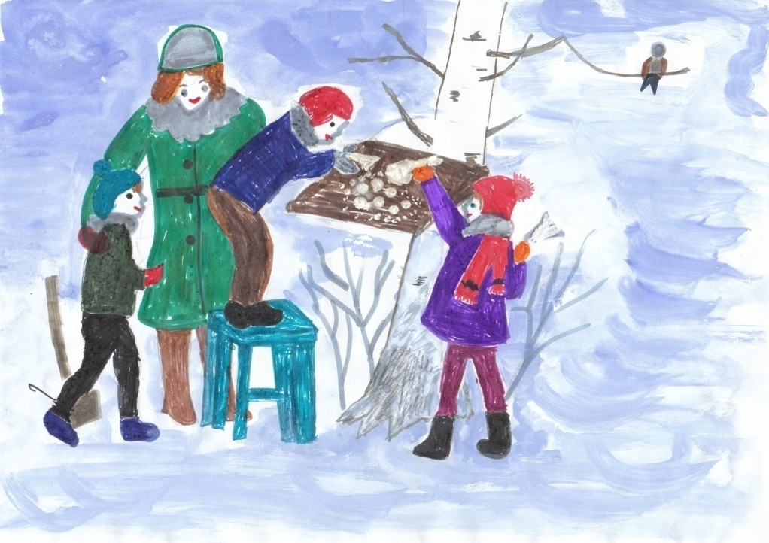
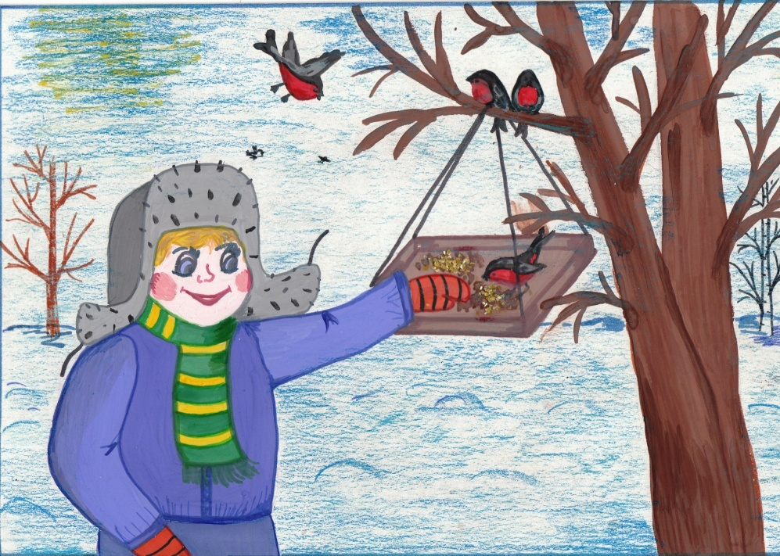
Выставка детских творческих работ
«Наши пернатые друзья»
Данил Шабедько, 5 лет
и мама Елена Викторовна
Ярослава Кучукова, 5 лет

Slide 30
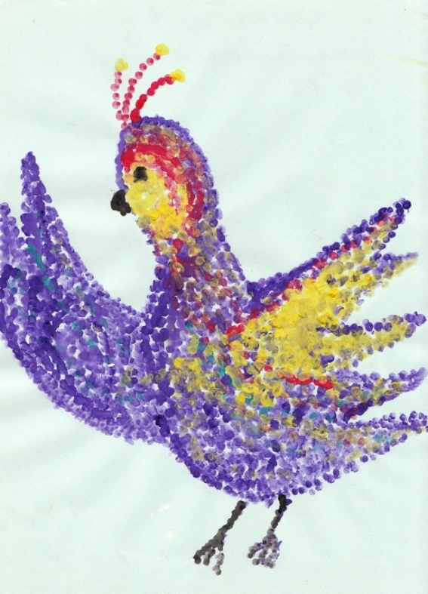
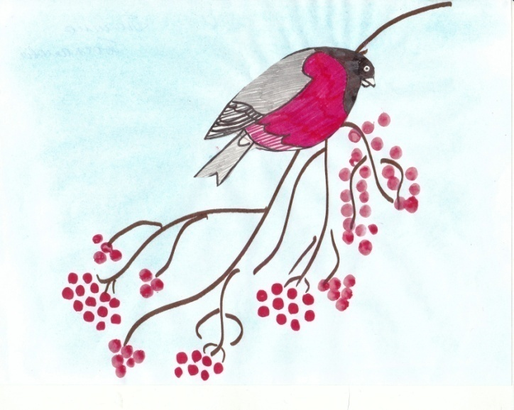
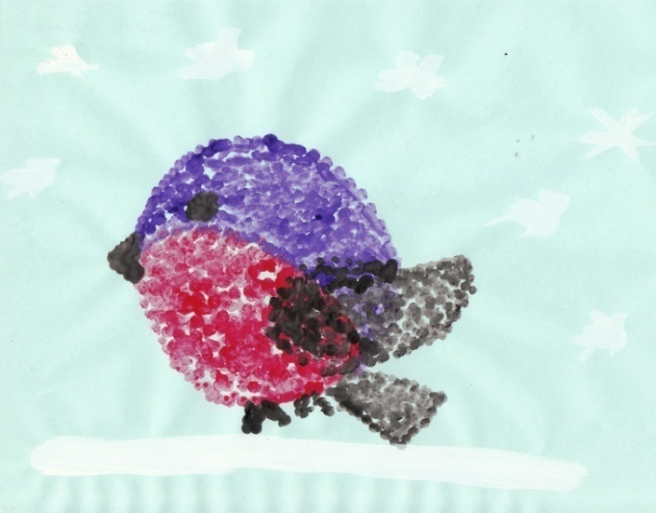
Выставка детских творческих работ
«Наши пернатые друзья»
Полина Бочкалова, 5 лет
Алиса Боряева, 5 лет
Таня Баена, 5 лет

Slide 31
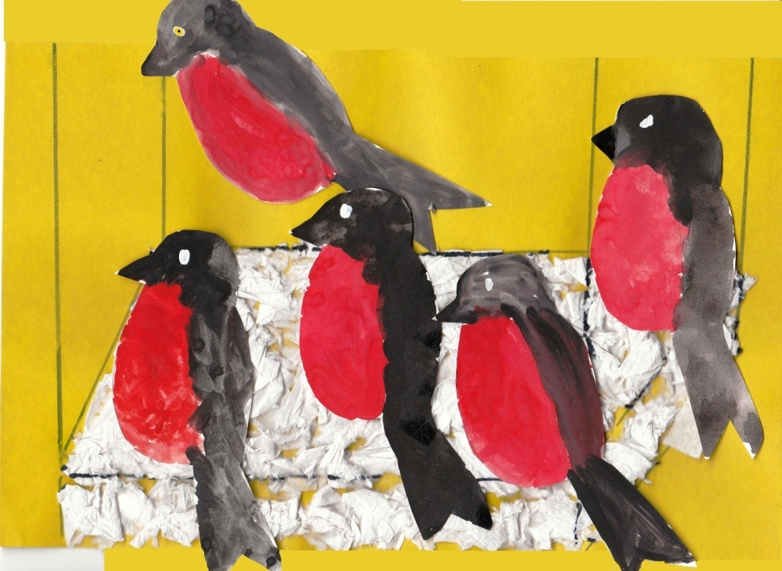
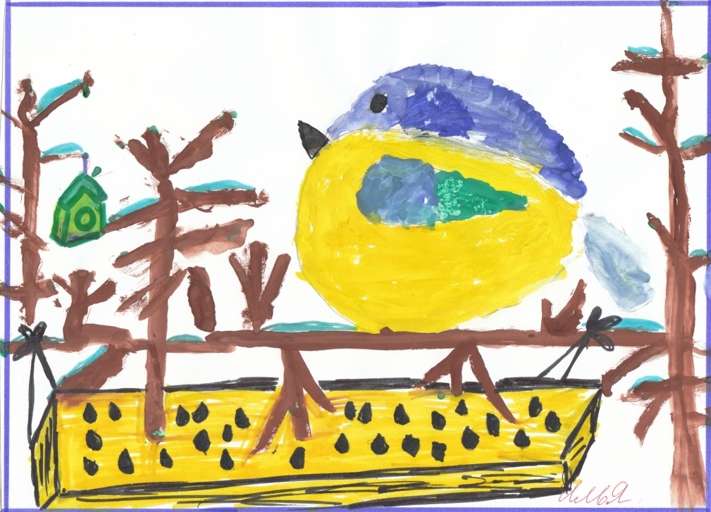
Выставка детских творческих работ
«Наши пернатые друзья»
Рита Цветкова, 5 лет
Илья Маслов, 6 лет

Slide 32
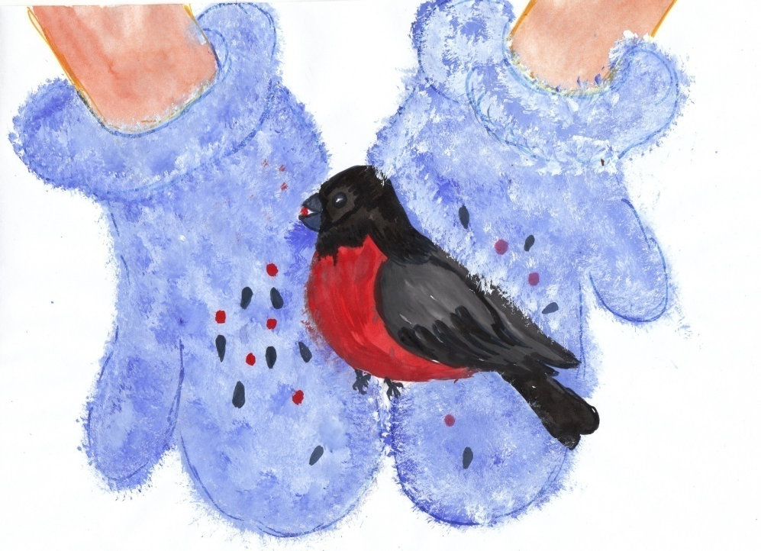
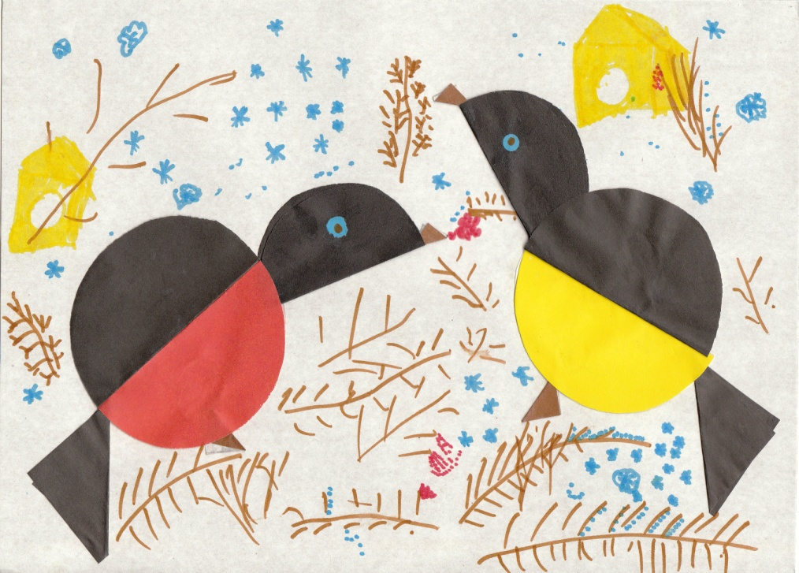
Выставка детских творческих работ
«Наши пернатые друзья»
Кира Болотина, 6 лет
Тома Берсенева, 5 лет

Slide 33
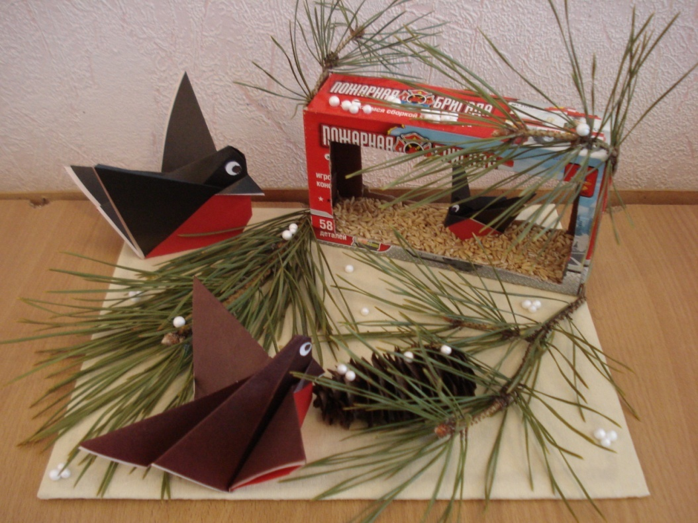
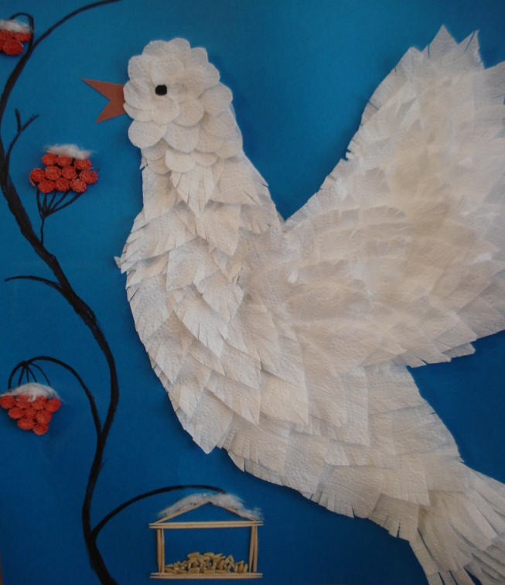
Выставка детских творческих работ
«Наши пернатые друзья»
Максим Евдокимов, 6 лет

Slide 34
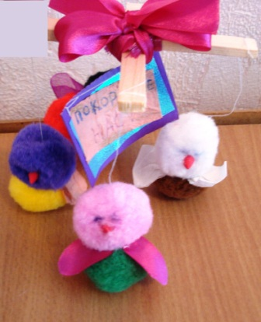
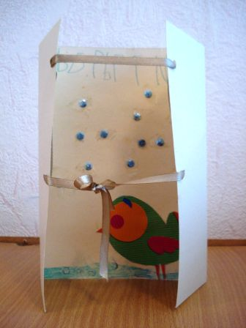
Выставка детских творческих работ
«Наши пернатые друзья»
Андрей Мартынов, 6 лет

Slide 35
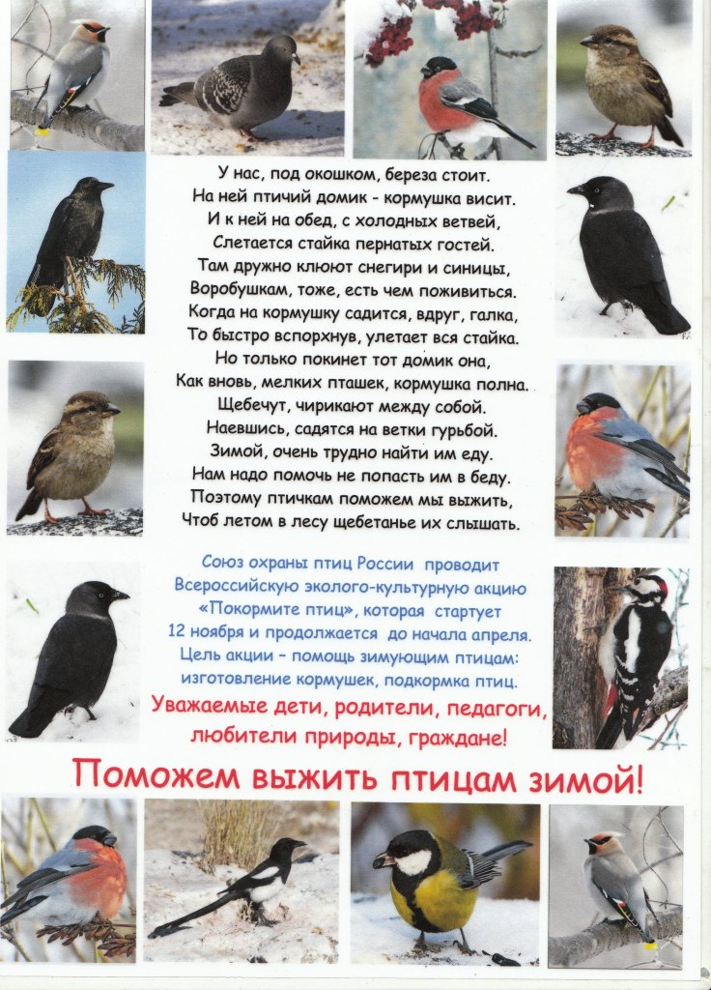
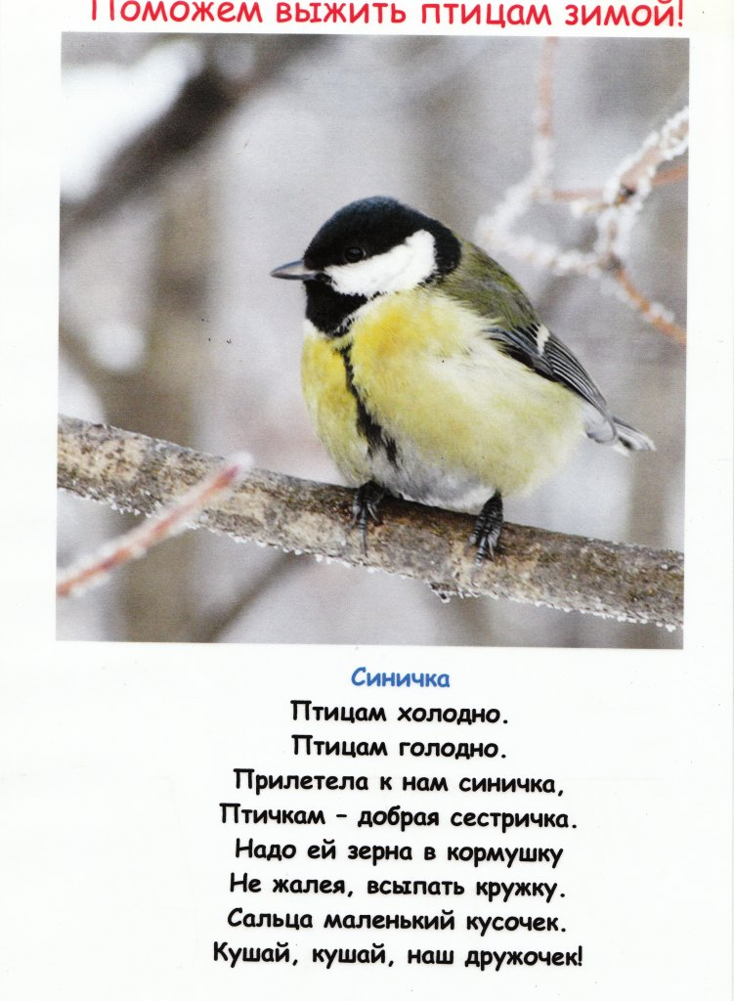
Листовки «Покормите птиц зимой»
(развешивали на территории дошкольного учреждения)

Slide 36
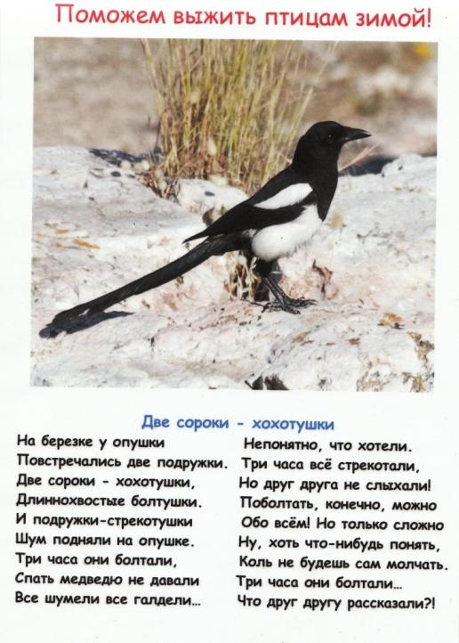
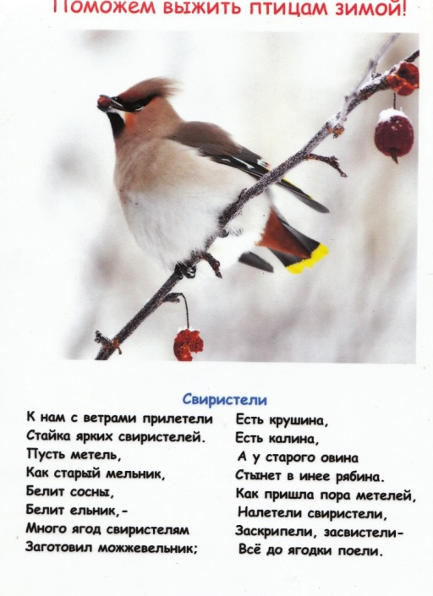
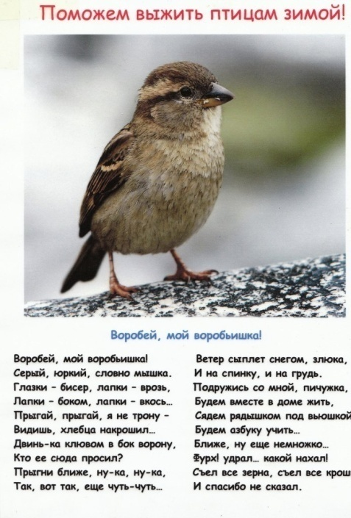
Листовки «Покормите птиц зимой»
(развешивали на территории дошкольного учреждения)

Slide 37
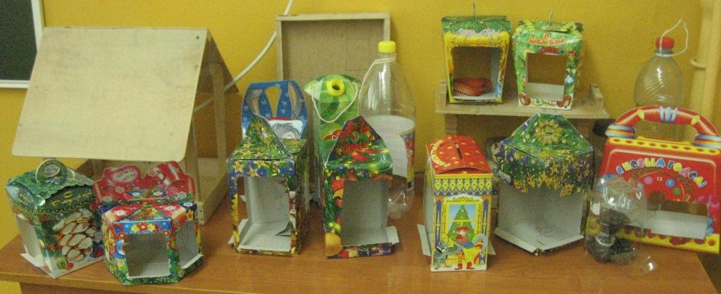
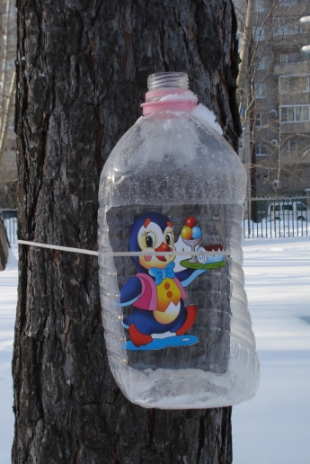
Акция «Покормите птиц зимой!»
Изготовление и развешивание кормушек
Для изготовления кормушек мы использовали: пластиковые бутылки; тетрапаки от сока; картонные коробки от новогодних подарков; деревянные конструкции
Кормушки лучше делать самые простые – из тетра пакетов, а также из пластиковых бутылок.

Slide 38
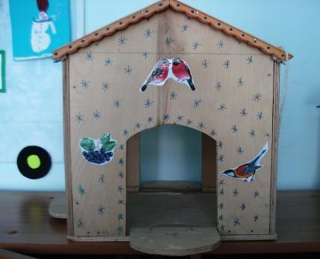
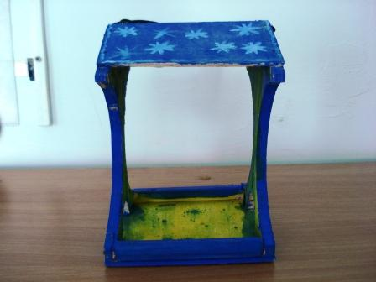
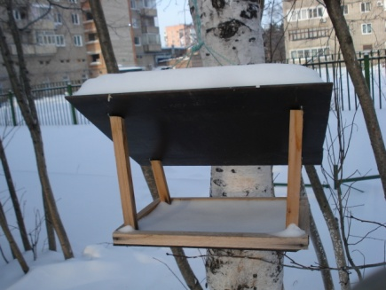
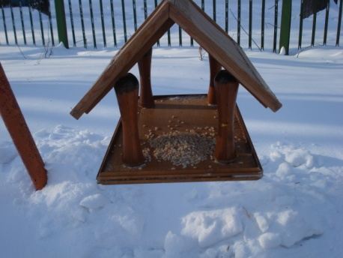
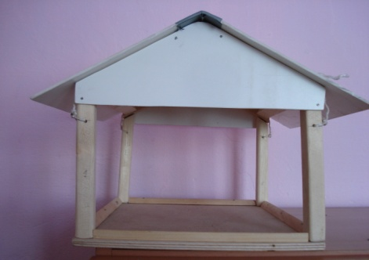
Акция «Покормите птиц зимой!»
Изготовление и развешивание кормушек
Для изготовления кормушек мы использовали: пластиковые бутылки; тетрапаки от сока; картонные коробки от новогодних подарков; деревянные конструкции
Более долговечные кормушки – это кормушки, сделанные из дерева.

Slide 39
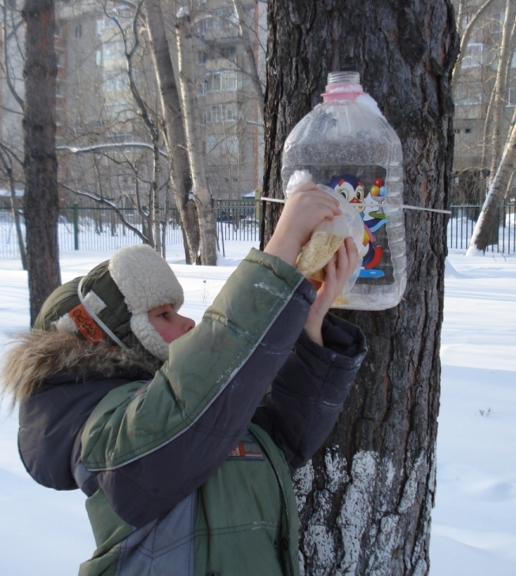
Наблюдение за птицами на кормушках
Каждый день мы наполняли
кормушки различными видами корма

Slide 40
Наблюдение за птицами на кормушках
Проводили наблюдения за кормушками, наблюдали за тем, какие птицы прилетают к кормушке, фотографировали их.
Записывали результаты наблюдения
в фенологический календарь

Slide 41
Перед тем, как насыпать корм в кормушки, выяснили, чем можно кормить птиц зимой
Арбузные и дынные семечки можно собирать ещё осенью.
Их любят
синицы
поползни
дятлы

Slide 42
Чем можно кормить птиц зимой
Кусочки сала годятся не всем птицам. Сало любят…
Только сало не должно быть солёным
синицы
дятлы

Slide 43
Чем можно кормить птиц зимой
Овёс охотно съедят…
.
синицы
воробьи
голуби

Slide 44
Чем можно кормить птиц зимой
Подсолнечник – особенно мелкий, но не жареный, - лучший корм для …
синицы
воробьи
Перед засыпкой в кормушку их лучше слегка подавить.
снегири
поползни

Slide 45
В ходе работы над проектом мы выяснили:
В нашем крае зимуют только
приспособленные к выживанию в
суровых погодных условиях птицы.
Если каждый детский сад повесит хотя бы одну кормушку, то большая часть птиц будет обеспечена кормом.
Сытой птице мороз не страшен.
Главное правило: не забывать подсыпать корм в кормушки. Нерегулярное наполнение кормушки может вызвать гибель привыкших к подкормке пернатых.

Slide 46
Берегите птиц!

